Slide 1
南京师范大学自学考试“专接本” 公共事业管理专业招生简章
南京师范大学公共管理学院

Slide 2
南京师范大学简介
南京师范大学是国家“211工程”重点建设的江苏省属重点大学，它的主源可追溯到1902年创办的三江师范学堂，该学堂是中国高等师范教育的发祥地之一。南京师范大学作为一所百年老校，名家大师辈出，文化底蕴深厚。陶行知、陈鹤琴、吴贻芳、徐悲鸿、张大千、唐圭璋、傅抱石、吴作人等诸多蜚声海内外的专家学者曾在此主政或执教。目前更有一大批国内外知名的专家学者在此潜心耕耘，著书立说，培育后学。《百家讲坛》主讲人郦波教授也出自我校。大家所熟知的吴为山、孟非、张近东等都是我校的知名校友。学校以“正德厚生、笃学敏行”为校训，形成了“严谨、朴实、奋发、奉献”的优良校风。

Slide 3
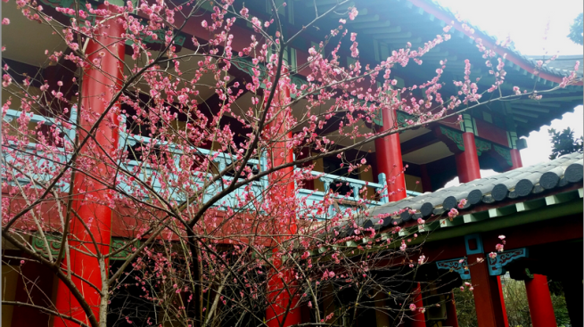
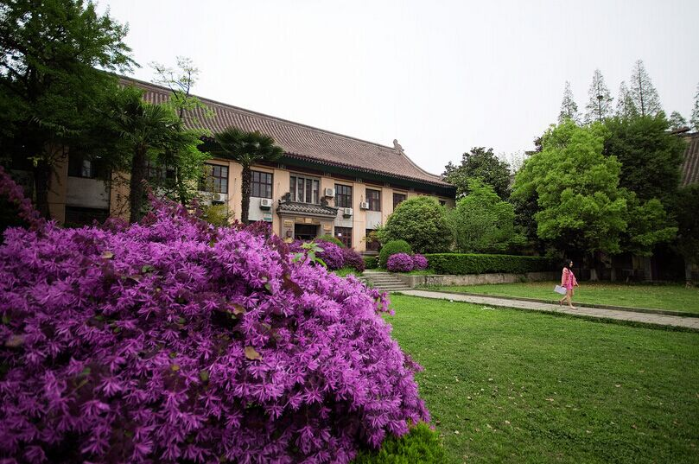
南京师范大学目前拥有国家重点学科6个、国家重点（培育）学科3个，江苏高校优势学科10个，江苏省一级学科国家重点学科培育建设点5个，江苏省一级学科重点学科18个；学科已涉及哲、经、法、教、文、史、理、工、农、医、管、艺等门类。7个学科在全国第三轮学科评估中进入全国前十，3个学科跻身ESI全球前1%。

Slide 4
南京师范大学公共管理学院简介
南京师范大学公共管理学院的历史，最早可追溯到1953年秋建立的南京师范学院马列主义教研室，历经政教系和马列部、经济法政学院、政治与行政学院到今天的公共管理学院，筚路蓝缕，薪火相传，凝聚了几代人的心血和汗水，铸就了厚重的历史。尤其是公共管理学院成立10年来，学院事业实现了跨越式发展，形成了良好建设平台和前进态势。

Slide 5
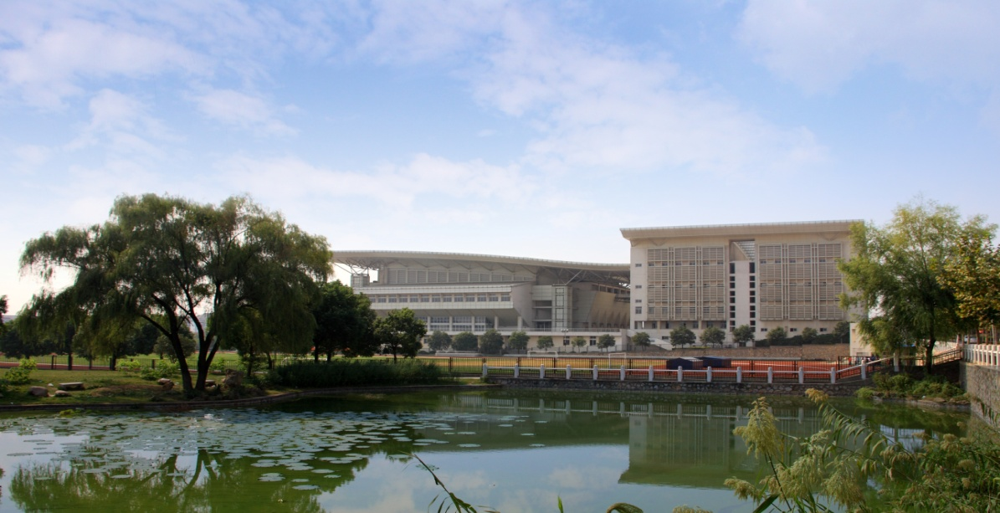
学院现有十二个二级学科博士学位授权点（其中哲学、政治学为“十三五”江苏省一级学科省重点学科），二十多个二级学科硕士学位授权点，三个博士后流动站，拥有公共管理专业学位硕士（MPA）授予权。同时江苏省人才选拔面试考官培训基地挂靠我院。
学院继续教育自2003年以来已形成了从专科、本科到研究生课程教育多种层次、学历教育与非学历教育多种类型、长期班与短训班多种规格、本院办学与联合办学多种形式的办学格局。

Slide 6
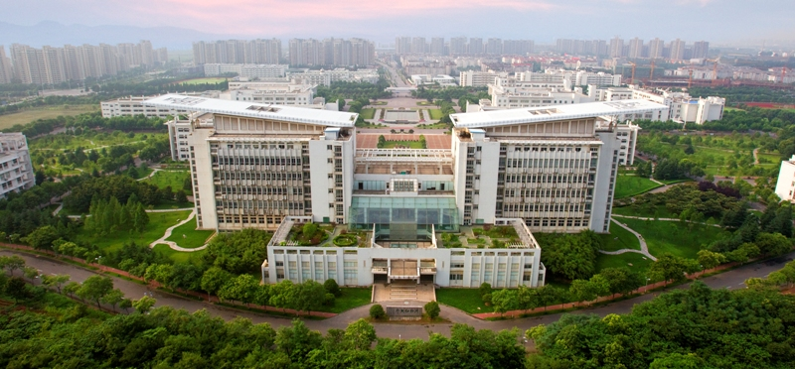
我院公共事业管理专业毕业生具备较高的管理、经营、策划、调研、交际等能力，毕业后适合到电信等公共企业部门、一般企事业单位、各级党政机关、社会组织从事管理规划、政策研究与分析、外事交流、宣传策划、机关管理、人力资源管理、高级文秘等工作。
随着我国改革开放的不断深入和经济建设的持续发展，政府和其他公共管理部门的职能及管理手段正在发生深刻变化。公共事业管理专业人才供不应求。公共事业管理“专接本”项目顺应形势发展需求，为高职高专学生提供了很好的学历提升机会。

Slide 7
一、什么是自学考试“专接本”？
自学考试“专接本”是江苏省教育厅和省教育考试院在全省普通高校中发展的，全日制在籍专科学生（含五年制）在基本完成专科阶段教育的基础上，接读自学考试本科教育的一种学习形式，简称“专接本”。列入国家计划经省招生部门正式录取的各类专科学校在籍学生，在学有余力的前提下，由专科学校在主考学校的指导下组织学习和考试，可在专科毕业后一年完成本科教育的学习，并获得本科毕业证书，符合规定者还可授予学士学位。所获学历和学位证书均可在教育部学历认证平台查询，具有国家法定国民教育学历证书效能。
公共事业管理专业“专接本”本科学历提升项目由江苏省高等教育自学考试委员会唯一指定的、南京师范大学公共管理学院作为主考单位负责承办。

Slide 8
二、如何报名参加“专接本”的学习？
“专接本”的报考对象是列入国家计划，经省招生部门正式录取的各类专科学校的在籍学生；其中三年制的学生应在二年级时参加报名，五年制学生应在第四年级时参加报名。学生根据自愿的原则，向所在学校的主管部门申请报考，经学校审核同意，即可参加学习与考试，并由学校统一为学生办理相关手续。

Slide 9
三、申请学位一定要英语四级成绩吗？
根据南京师范大学规定，学生申请学士学位需英语四级成绩达到425分或课程计划中的英语考试成绩达到70分，相关的四门学位课程平均达到70分，即四门课程总分达到280分即可。

Slide 10
四、公共事业管理专业 “专接本”对比“专转本”有哪些优势？
① 专业就业前景广阔。
我校公共事业管理专业“专接本”课程计划充分考虑到该学科的实用性，涉及物业管理、企业人力资源管理、国际市场营销、社区治理、行政管理、财务管理等，就业面极其广泛。而“专转本”选拔考试面向专科三年级在籍学生，专科学生所学专业必须满足本科接收院校专业招生要求。

Slide 11
② “专接本”更节省时间
“专接本”：三年制的学生在二年级时参加报名，五年制学生在第四年级时参加报名，专业无限制，毕业时间为专科毕业后第一年。
“专转本”：“专转本”选拔考试面向专科三年级在籍学生，专科学生所学专业必须满足本科接收院校专业招生要求。毕业时间为专科毕业后第二年。
注：“专接本”的学生也可以在专科第三年时报名参加“专转本”考试

Slide 12
③ 学员毕业有保证。
本专业在课程设置上充分考虑专业特点和学生实际情况设置了大量校考课程和自命题的主干课程，通过率极高，超过96%。而“专转本”录取率低于15%。

Slide 13
④ 文凭含金量高。
毕业生符合条件者既可获得国家教育主管部门和南京师范大学合署印签的毕业证书，还可得到由南京师范大学颁发的学士学位证书，毕业文凭获得广泛的国际认可，文凭含金量高，“专接本”被称之为“专科生提升学历最便捷、最节省时间和金钱的途径”。

Slide 14
公共事业管理专业“专接本”课程设置
一、沟通课程
课程类别 | 序号 | 课程名称 | 备 注 | 课程时间安排
沟通课程 | 1 | 马克思主义基本原理概论 | 校考成绩占100%。
 | 2 | 中国近现代史纲要
 | 3 | 英语（二）◆ | 统考成绩占60%，校考成绩占40%。 | 第二学期
 | 4 | 行政管理学◆ |  | 第二学期

Slide 15
二、衔接课程
课程类别 | 序号 | 课程名称 | 备 注 | 课程时间安排
衔接课程 | 1 | 市政学◆ | 统考成绩占70%，校考成绩占30%。 | 第三学期
 | 2 | 政府经济学◆ |  | 第一学期
 | 3 | 公共政策 |  | 第二学期
 | 4 | 公务员制度 |  | 第三学期

Slide 16
三、主干课程
课程类别 | 序号 | 课程名称 | 备 注 | 课程时间安排
主干课程 | 1 | 行政决策学 | 全部为南师大主考课程 | 第三学期
 | 2 | 社区治理◆ |  | 第一学期
 | 3 | 国际市场营销学 |  | 第二学期
 | 4 | 企业人力资源管理 |  | 第一学期
 | 5 | 劳动与社会保障法学 |  | 第一学期
备注：“社区治理”由南京师范大学提供试卷，各高职院校自行组织考核。

Slide 17
四、实践与应用课程
课程类别 | 序号 | 课程名称 | 备 注
实践与应 用课程 | 1 | 公共关系理论与实务 | 各高职院校自行组织考核
 | 2 | 财务管理理论与实务
 | 3 | 公共事业管理理论与实务
 |  | 毕业论文

Slide 18
五、公共事业管理专业课程通过率情况
考试日程 | 总科次 | 及格科次 | 不及格科次 | 总及格率
2016年10月 | 1135 | 1120 | 15 | 98.68%
2017年4月 | 1426 | 1397 | 29 | 97.97%
2017年10月 | 2572 | 2518 | 54 | 97.90%
2018年4月 | 1897 | 1872 | 25 | 98.68%
2018年10月 | 3479 | 3438 | 41 | 98.82%
2019年4月 | 2820 | 2791 | 29 | 98.97%
2019年10月 | 4709 | 4592 | 117 | 97.52%

Slide 19
六、公共事业管理专业2019年10月各对接学校课程通过率情况
学校 | 总科次 | 及格科次 | 不及格科次 | 总合格率
常州开放大学 | 133 | 133 |  | 100.00%
建东职业技术学院 | 109 | 108 | 1 | 99.08%
江南影视艺术职业学院 | 275 | 263 | 12 | 95.64%
江苏海事职业技术学院 | 861 | 827 | 34 | 96.05%
江苏旅游职业学院 | 197 | 197 |  | 100.00%
江苏农林职业技术学院 | 235 | 235 |  | 100.00%
江苏省南通卫生高等职业技术学校 | 64 | 64 |  | 100.00%
金肯职业技术学院 | 77 | 71 | 6 | 92.21%
连云港师范高等专科学校 | 77 | 77 |  | 100.00%
南京视觉艺术职业学院 | 39 | 33 | 6 | 84.62%

Slide 20
六、公共事业管理专业2019年10月各对接学校课程通过率情况
学校 | 总科次 | 及格科次 | 不及格科次 | 总合格率
南京特殊教育师范学院 | 142 | 141 | 1 | 99.30%
南京中华中等专业学校 | 505 | 491 | 14 | 97.23%
苏州工业园区职业技术学院 | 171 | 167 | 4 | 97.66%
苏州健雄职业技术学院 | 198 | 198 |  | 100.00%
苏州信息职业技术学院 | 173 | 168 | 5 | 97.11%
无锡城市职业技术学院 | 360 | 354 | 6 | 98.33%
无锡开放大学 | 939 | 932 | 7 | 99.25%
徐州工业职业技术学院 | 83 | 74 | 9 | 89.16%
钟山职业技术学院 | 71 | 59 | 12 | 83.10%

Slide 21
欢迎报考
南京师范大学
公共事业管理专业“专接本”
本科学历班
南京师范大学公共管理学院咨询电话：025-83598811，18951891606 顾老师
025-83598806，18951891310 杨老师
南京师范大学公共管理学院网站：http://spa.njnu.edu.cn/

